Slide 1
МБДОУ «Детский сад «Сказка» города Николаевска» Николаевского муниципального района Волгоградской области
Утверждено:
Заведующий МБДОУ «Сказка»
______________ Т.В. Меденцова
«За здоровьем в детский сад»
(Проект эффективного взаимодействия воспитателей c родителями при осуществлении физкультурно-оздоровительной работы с детьми.)
Подготовила:
воспитатель I квалификационной категории
Кутепова Наталья Владимировна

Slide 2
Описание проекта
Тип проекта: информационно - практико-ориентированный.
Участники проекта: воспитатели группы, воспитанники и родители 1 младшей группы.
Сроки выполнения проекта:
Начало: сентябрь 2016 г.
Окончание: апрель 2017 г.
Продолжительность: долгосрочный, один учебный год.
Объект исследования:
процесс оздоровления детей 1 младшей группы МБДОУ «Детский сад «Сказка» города Николаевска».
Предмет исследования:
традиционные и нетрадиционные виды оздоровительной работы как наиболее эффективные средства оздоровления детей младшего дошкольного возраста

Slide 3
Актуальность проекта
Здоровье – бесценный дар, потеряв его в молодости не найдёшь до самой старости. Так гласит народная мудрость.
В настоящее время идет постоянный поиск методов оздоровления детей в условиях детского сада. Основная цель – снижение заболеваемости детей.
От состояния здоровья в первую очередь зависит возможность овладения детьми всеми умениями и навыками, которые им прививаются в детском саду и которые им необходимы для эффективного обучения в дальнейшем. Для этого необходимо формировать у детей разносторонние знания и положительные черты характера, совершенствовать физическое развитие.
Педагогам необходимо правильно организовать воспитательно-образовательную работу с детьми дошкольного возраста. Надо учитывать возрастные, психологические особенности детей, создавать благоприятные гигиенические условия, оптимальное сочетание разнообразных видов деятельности. Фундамент здоровья человека закладывается в раннем детстве.
Необходимо так же вести постоянный поиск новых форм взаимодействия с семьей воспитанников.

Slide 4
Цель проекта
Снижение заболеваемости, сохранение и укрепление здоровья детей младшего дошкольного возраста.
Задачи проекта:
Формировать понимание необходимости заботиться о своем здоровье, беречь его, учиться быть здоровыми и вести здоровый образ жизни.
Прививать любовь к физическим упражнениям, закаливанию.
Повышать грамотность родителей в вопросах воспитания и укрепления здоровья дошкольников.

Slide 5
Этапы реализации проекта:
Организационно-подготовительный
(сентябрь – октябрь)
2. Внедренческий
(октябрь – май)
3. Заключительный
(апрель – май)

Slide 6
Организационно-подготовительный этап
Накопление информации. Наблюдения за детьми. Анализ проблемы.
Изучение методической литературы по теме «Здоровье», «Традиционные и нетрадиционные средства оздоровления детей дошкольного возраста».
Работа с периодическими изданиями «Дошкольное воспитание», «Обруч», «Дошкольное образование», «Дошкольная педагогика».
Анкетирование родителей по теме проекта, обработка анкетных данных.
Разработка проекта по теме «За здоровьем в детский сад».
Экскурсии и целевые прогулки.
Изготовление нетрадиционного оборудования в соответствии с темой проекта.
Беседы.
Рассматривание иллюстраций, репродукций, картин и т. п.

Slide 7
Внедренческий этап
1. «ЕСЛИ ХОЧЕШЬ БЫТЬ ЗДОРОВ…»
Задача: Использование различных методов оздоровления детей в соответствии с возрастом, индивидуальными особенностями детей и пожеланиями родителей.
(психоэмоциональные игры; игры - упражнения для выработки правильной осанки; упражнения для коррекции плоскостопия; оздоровительные игры, игровая терапия; КГН, закаливание).
2. «Я ТАКОЙ»
(НОД по развитию представлений о мире и о себе).
3. «ТВОРЧЕСКАЯ МАСТЕРСКАЯ»
(совместная продуктивная деятельность детей и родителей).
Задача: Проведение оздоровительной работы с детьми и обогащение развивающей среды в группе при взаимодействии воспитателей, детей и их родителей.
4. «НА КНИЖНОЙ ПОЛКЕ»
(чтение детской литературы, заучивание стихотворений, потешек).
Задачи:
воспитывать бережное отношение к своему здоровью через чтение детской литературы;
использовать русские народные потешки, приговорки, пестушки при умывании, расчесывании и заплетании волос девочкам;
заучивать стихотворения о здоровье.
5. «ВЕСЕЛИСЬ, ДЕТВОРА!»
(оздоровительные досуги, праздники, развлечения, дни здоровья, тематические прогулки, игровая деятельность).
Задачи:
воспитывать бережное отношение к своему и чужому здоровью;
развивать двигательную активность детей;
создавать психологический и эмоциональный комфорт в группе.
6. «ДЛЯ МАМ И ПАП»
(информация, фотовыставки, опросы, анкетирование, родительские собрания, консультации.)
Задачи:
знакомить родителей с методами оздоровления детей в детском саду и дома;
привлекать родителей к работе по оздоровлению детей в детском саду.

Slide 8
«Если хочешь быть здоров…»
Консультация для родителей «Закаливание детей в дошкольном возрасте»
Опрос родителей «Методы закаливания».
Традиционные методы закаливания.
Нетрадиционные средства оздоровления детей (оздоровительные игры, игры, которые лечат, игровая терапия, упражнения – игры при болезнях носа и горла, упражнения для профилактики и коррекции плоскостопия, «погодный массаж», гимнастика для пальцев ног, массаж стоп).

Slide 9
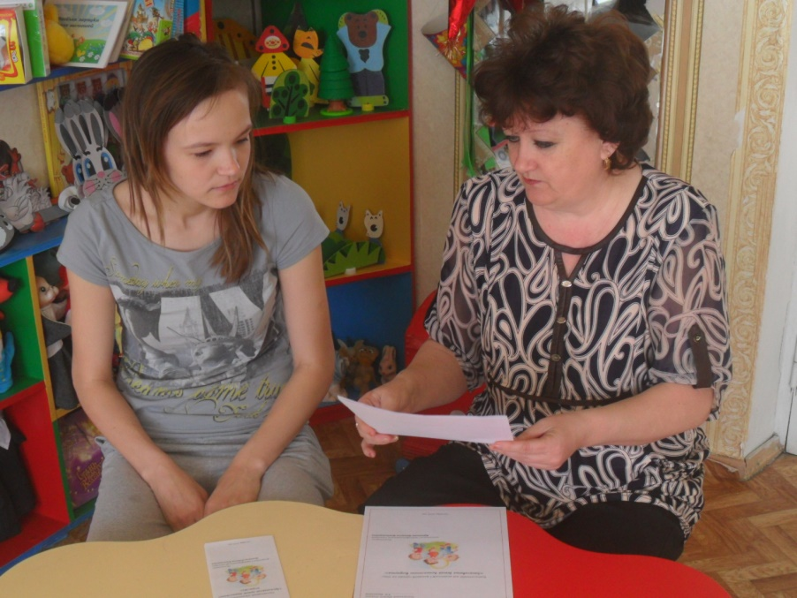
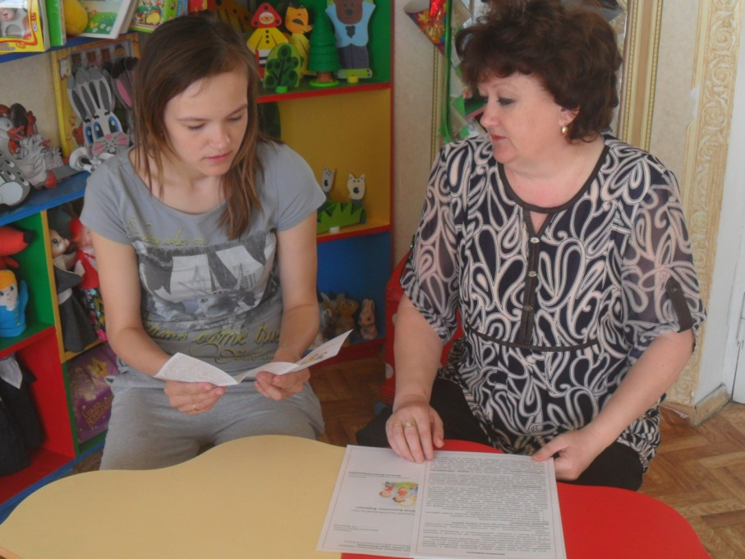
Консультация для родителей «Закаливание детей дошкольного возраста»

Slide 10
Традиционные методы закаливания:
Утренняя гимнастика.
Одежда в группе и на улице по погоде.
Прогулки каждый день с подвижными играми.
Сон без маек (с учетом температуры воздуха в группе и пожеланиями родителей).
Хождение босиком до и после сна.
Гимнастика и хождение по ребристым дорожкам.
Фитонциды – лук, чеснок.
Умывание холодной водой.

Slide 11
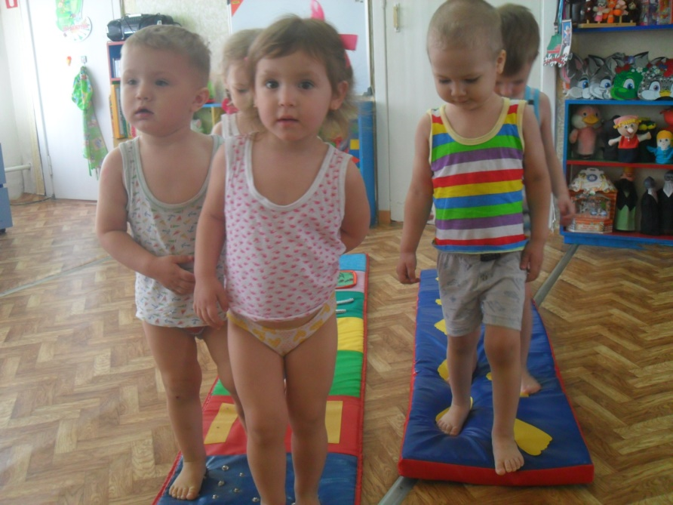
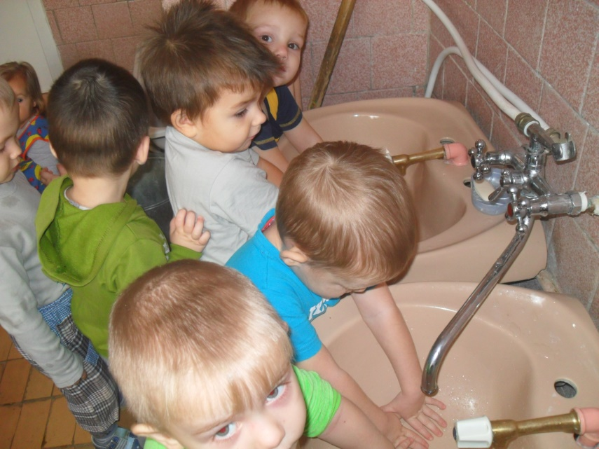
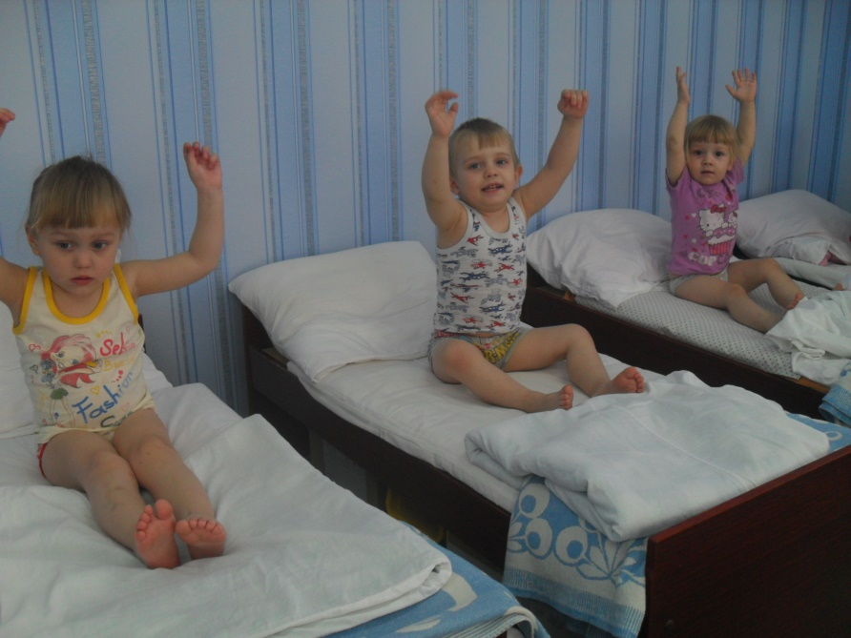
Традиционные методы закаливания:
«Дорожки здоровья»
Умывание прохладной водой.
Гимнастика после сна «Потягушки»

Slide 12
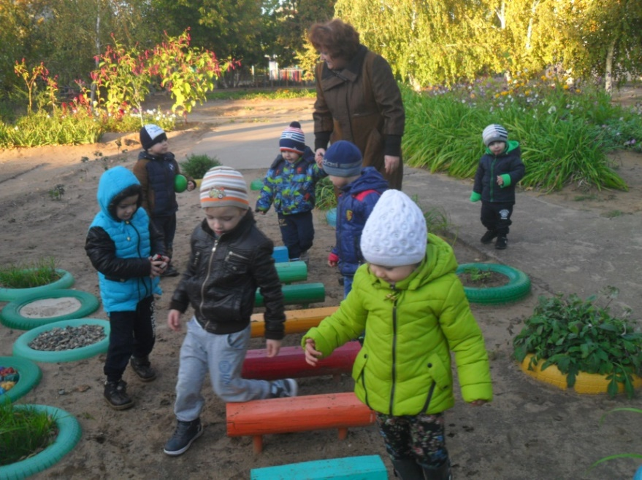
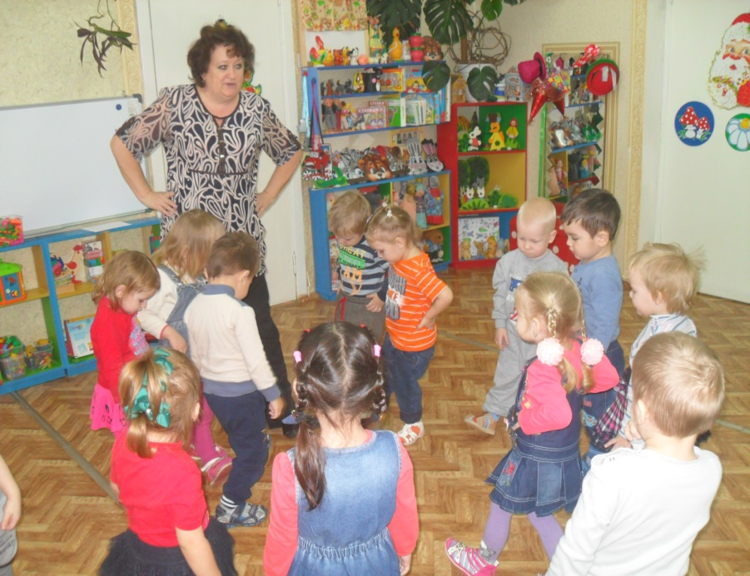
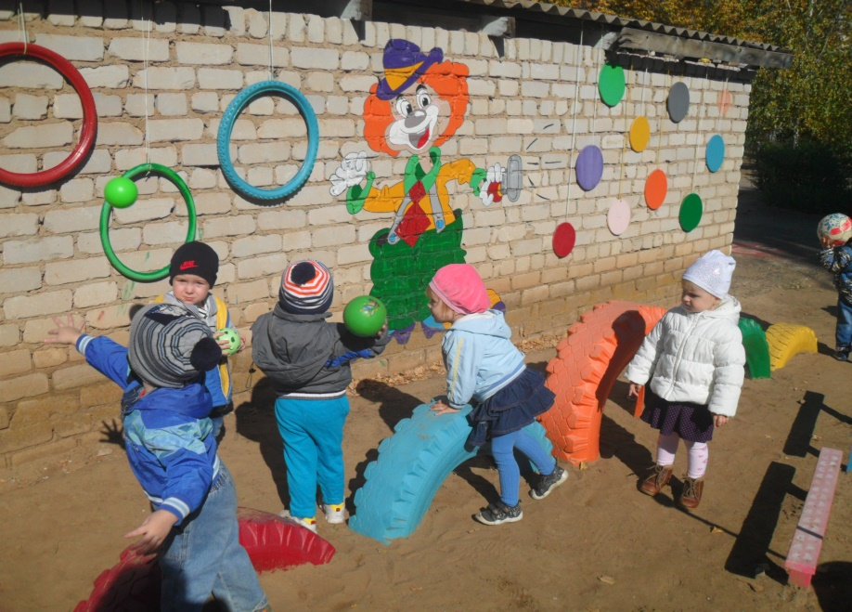
Прогулки с физическими упражнениями
Утренняя гимнастика в игровой форме
Самостоятельная двигательная деятельность

Slide 13
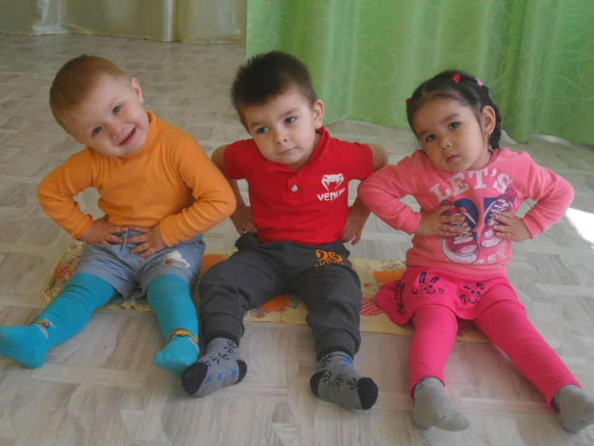
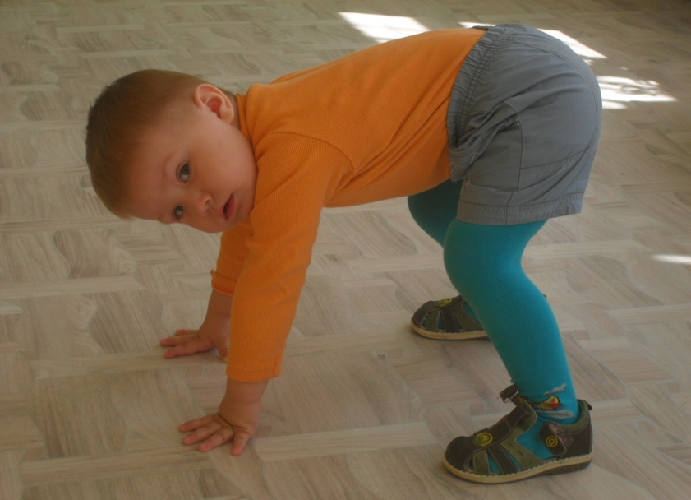
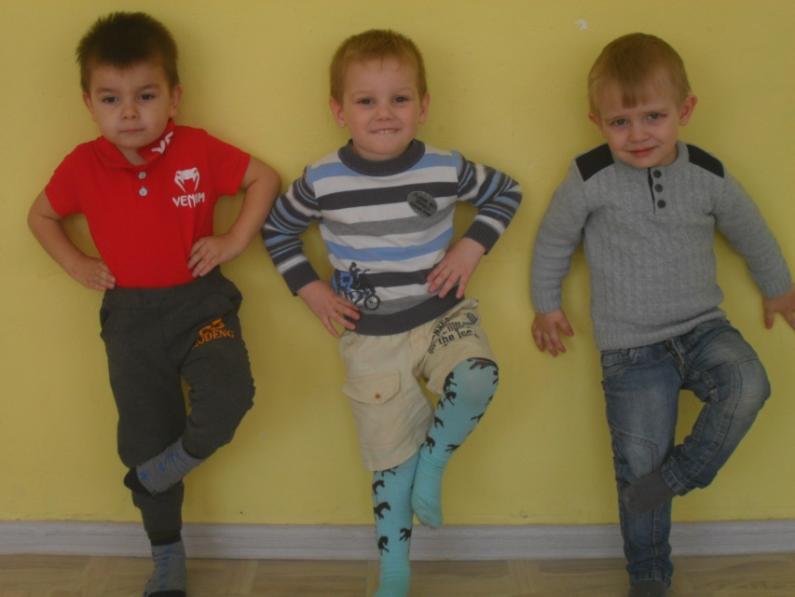
Нетрадиционные методы закаливания:
Оздоровительная игра «Уши»
Оздоровительная игра «Скачки»
Оздоровительная игра «Цапля»

Slide 14
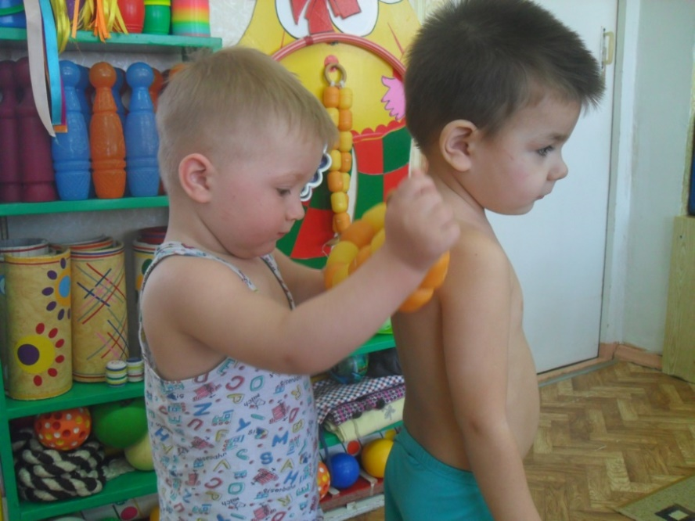
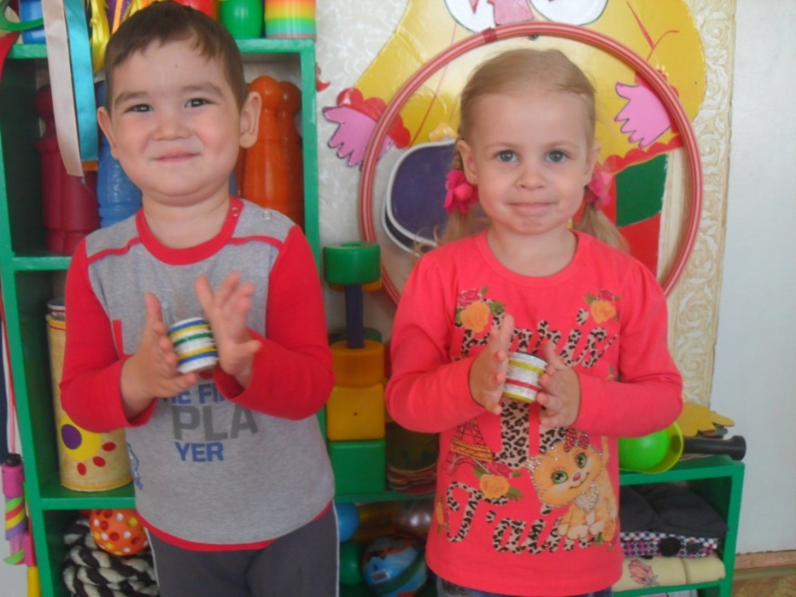
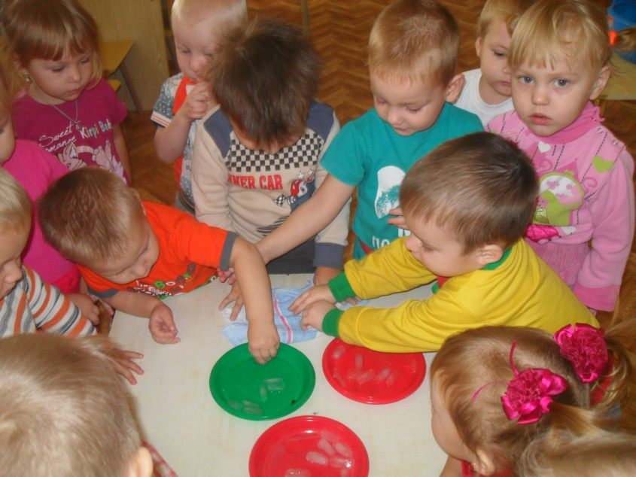
Массаж спины
Массажер для ладошек
«Чувствительные ладошки» /ледяные кубики/

Slide 15
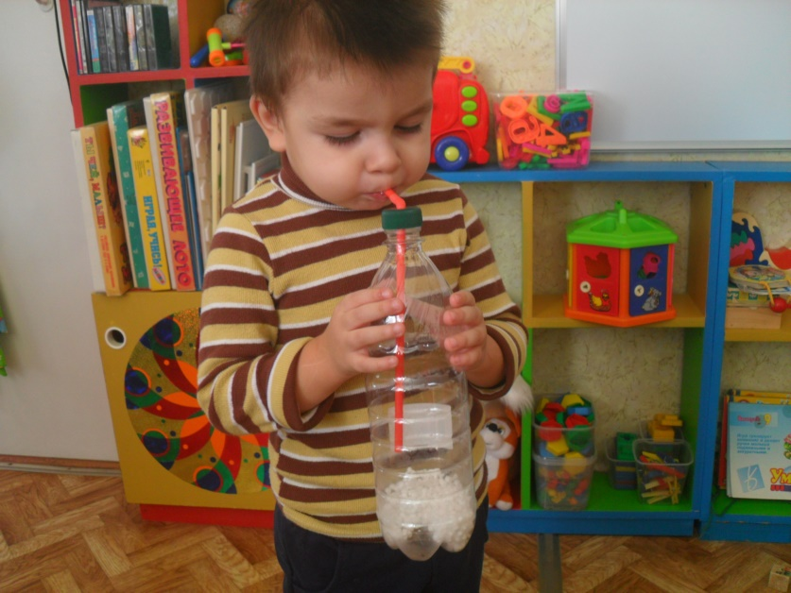
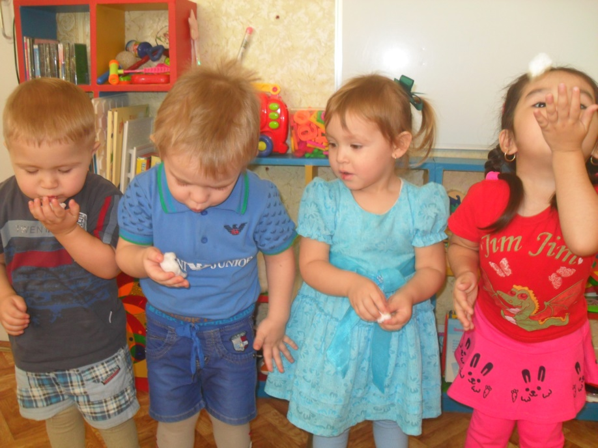
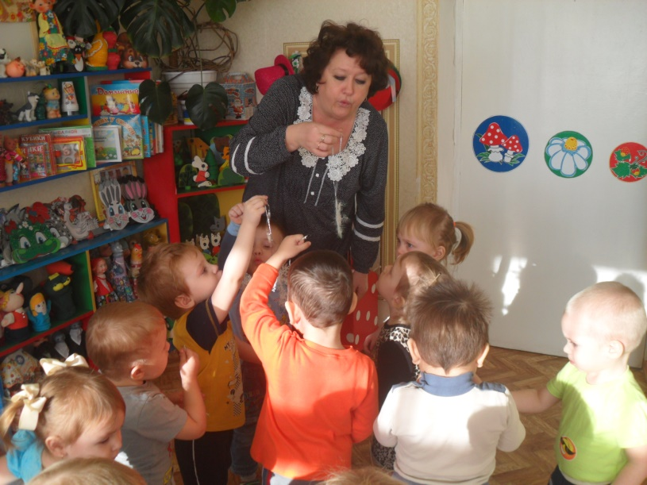
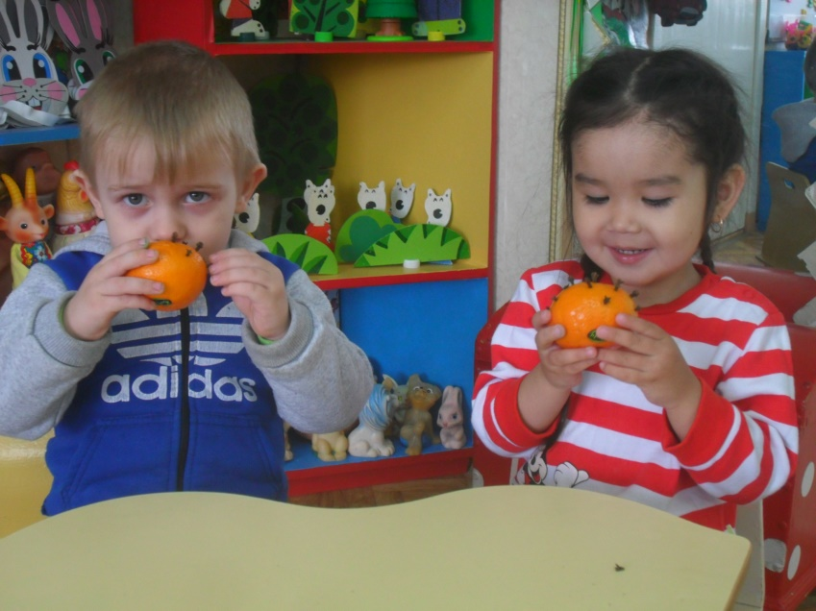
Игры, которые лечат:
Упражнение «Пушинка»
Упражнение «Снегопад»
Ароматотерапия
Упражнение «Снежинка»

Slide 16
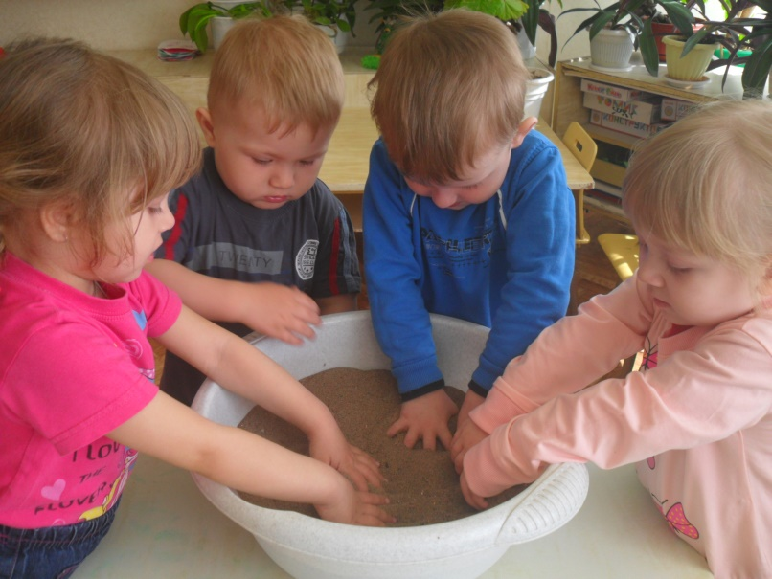
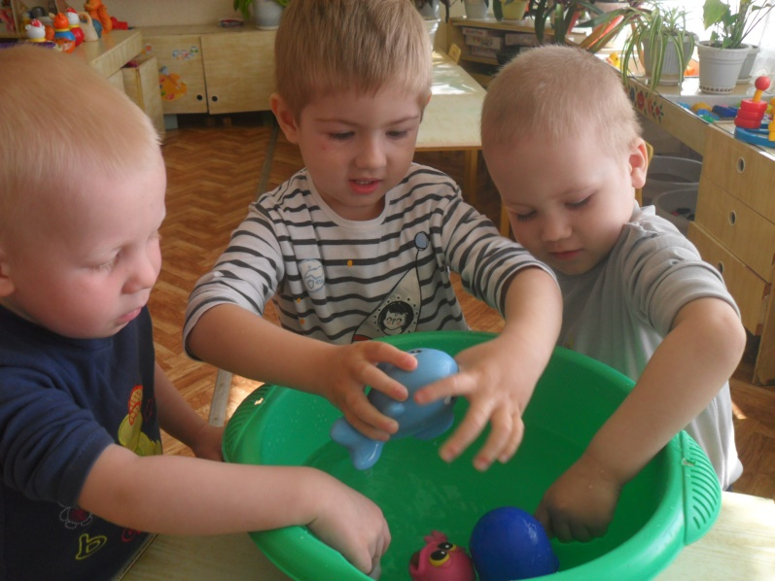
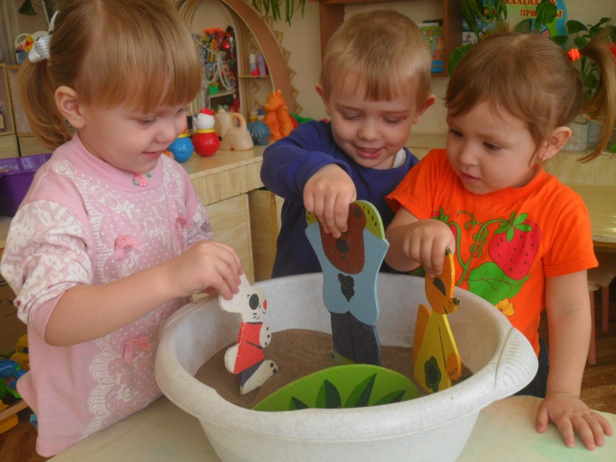
Игровая терапия: /Упражнения на поверхности воды и песка, связанные с тактильно – кинестетической чувствительностью, снятием эмоционального напряжения/
«Найди игрушку»
«Поймай морских животных»
Разыгрывание сказки «Лиса и заяц»

Slide 17
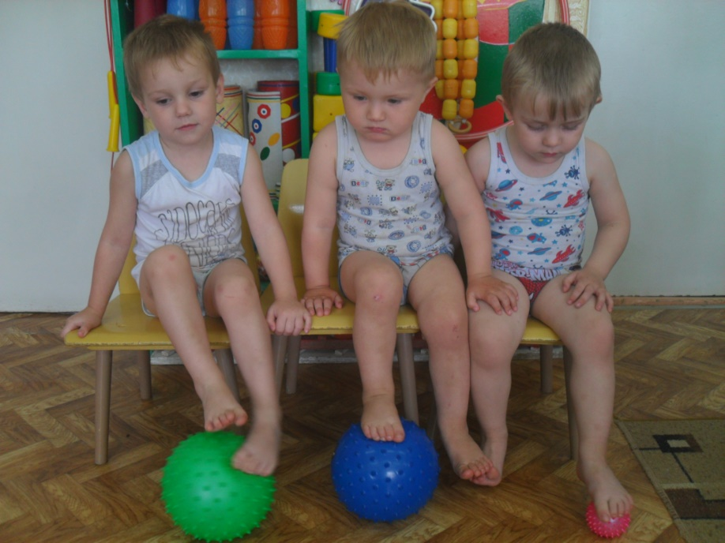
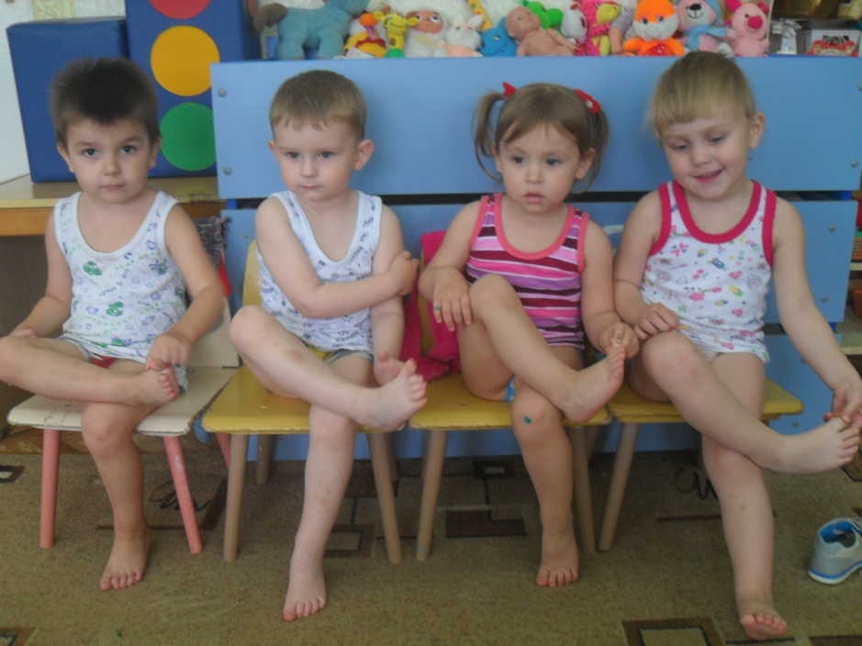
Упражнения для профилактики, коррекции плоскостопия:
«Поиграем с мячиками»
«Вот как пляшет наш большак»

Slide 18
2. «Я такой» /Планирование НОД по развитию представлений о мире и о себе /
Экскурсия в медицинский кабинет детского сада.
Конспект НОД на тему: "В гостях у Капельки«
Конспект НОД на тему: «Знакомство с профессией медсестры».
Конспект НОД на тему: «В нашу группу – ой, ой, ой, Мойдодыр пришел живой».
Конспект НОД на тему: «Путешествие на воздушном шаре в страну «Здоровья»».

Slide 19
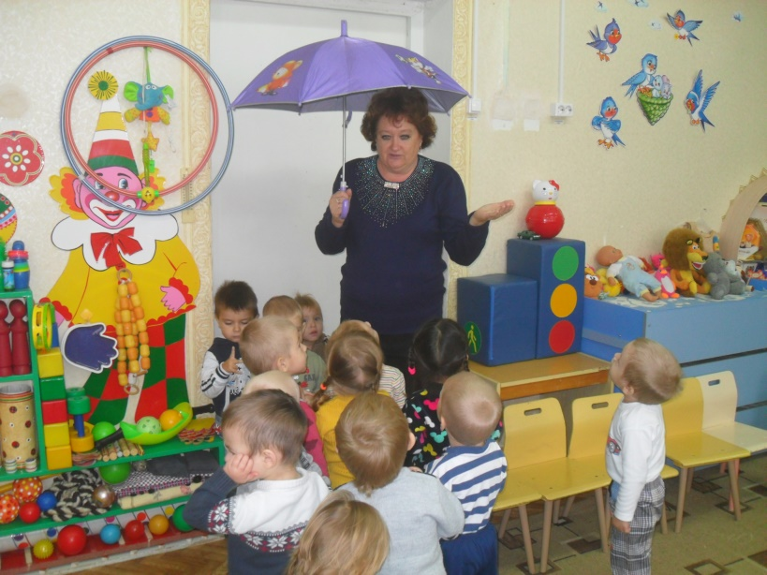
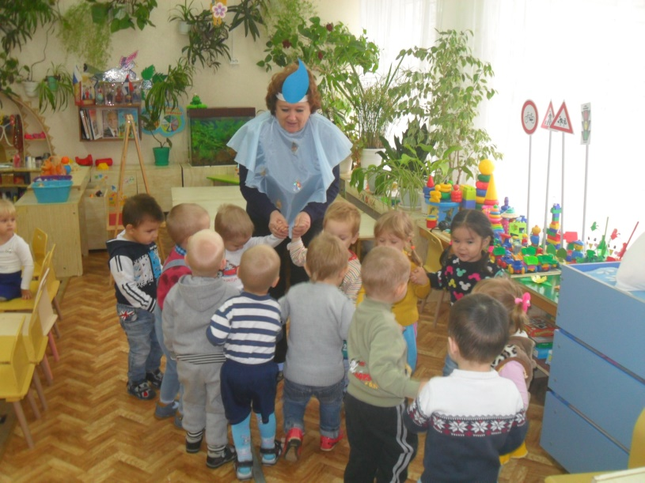
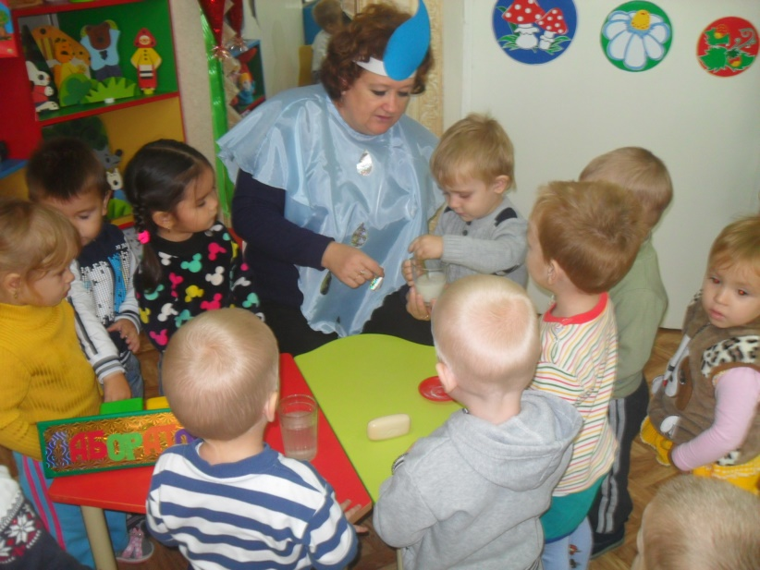
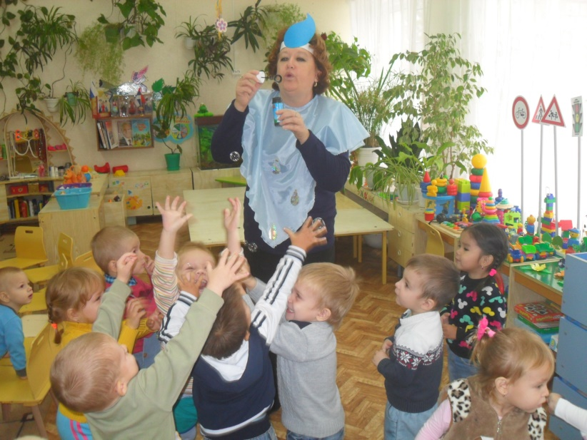
НОД на тему: "В гостях у Капельки« /в рамках проведения акции «Добрая вода»/
Отгадай загадку.
Подвижная игра «Пузырь»
Работа в лаборатории
Игра «Мыльные пузыри»

Slide 20
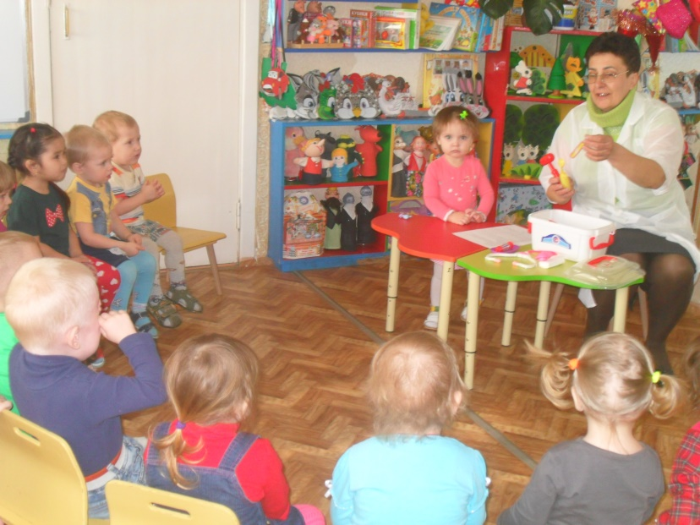
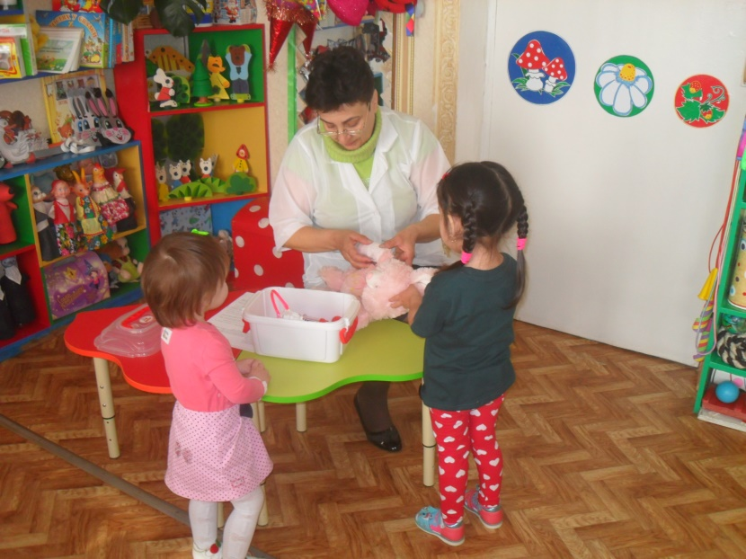
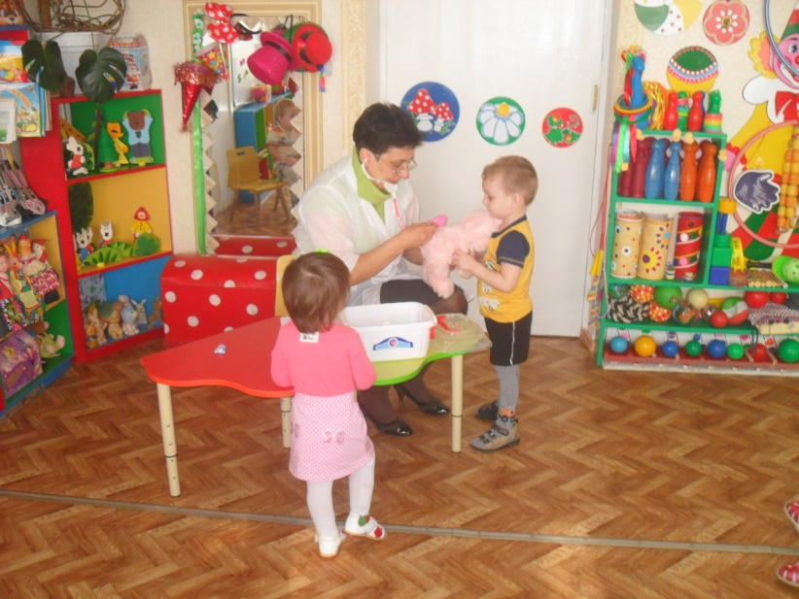
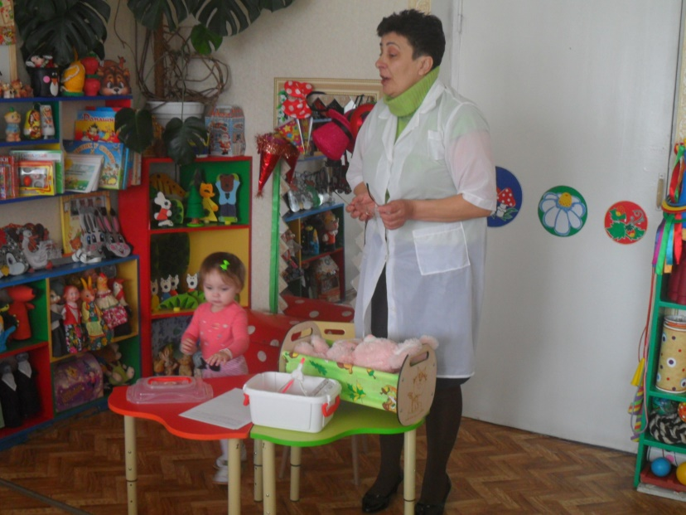
НОД на тему: «Знакомство с профессией медсестры».
Игра «Волшебный чемодан»
«Забинтуем зайке лапку»
«Зайку мы послушаем…»
Добрые советы

Slide 21
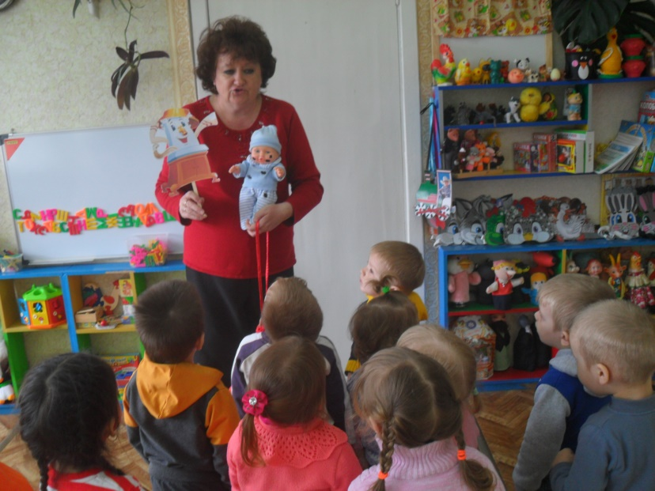
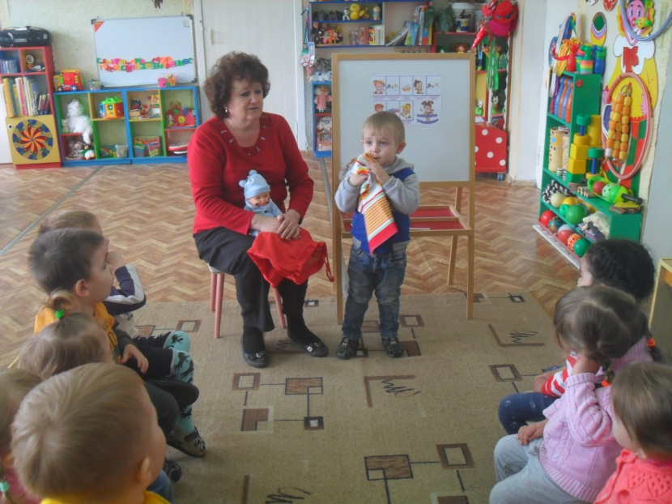
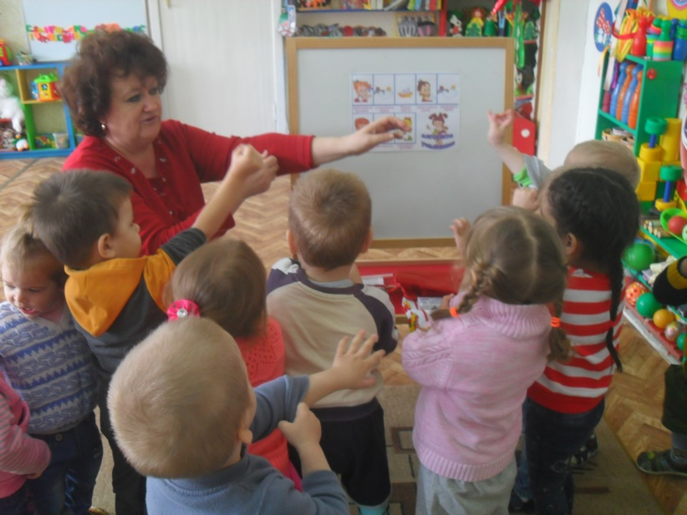
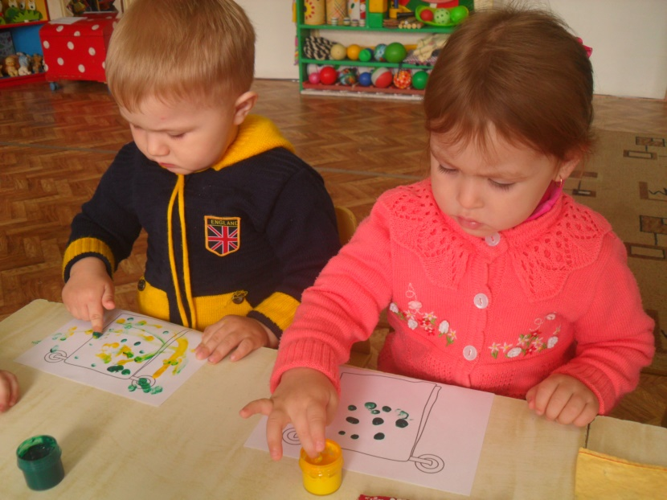
НОД на тему: «В нашу группу – ой, ой, ой, Мойдодыр пришел живой».
Встреча сказочного героя
Игра «Чудесный мешочек»
Схема-алгоритм мытья рук
«Украсим полотенце»

Slide 22
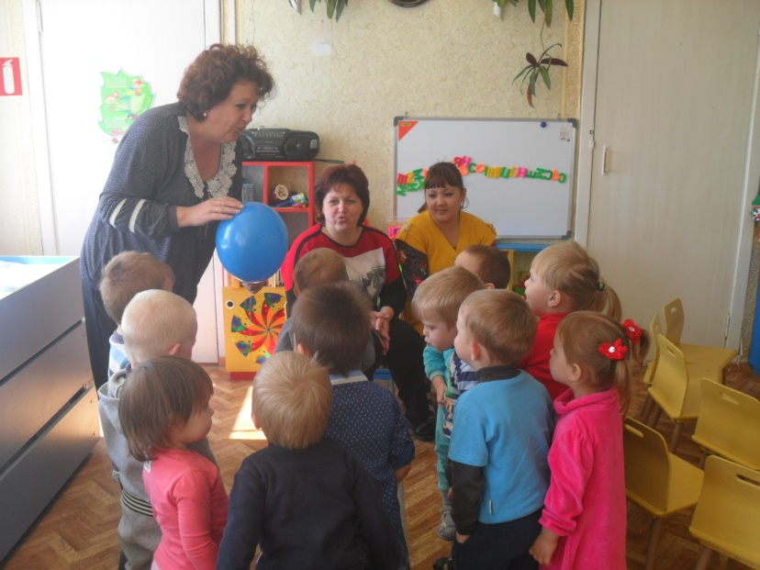
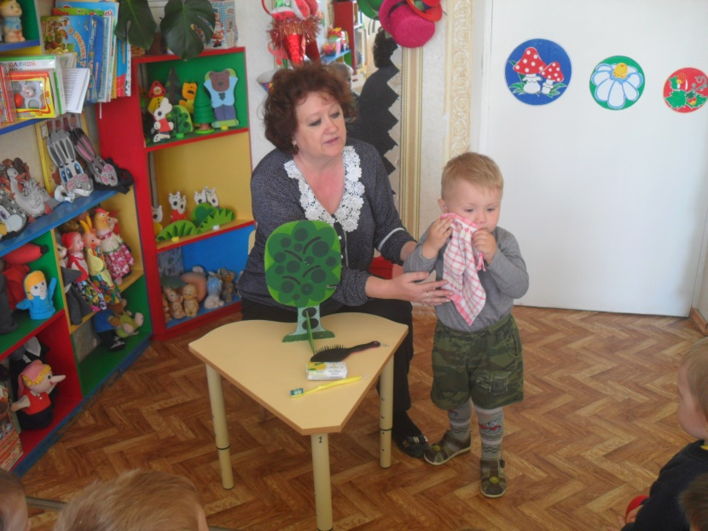
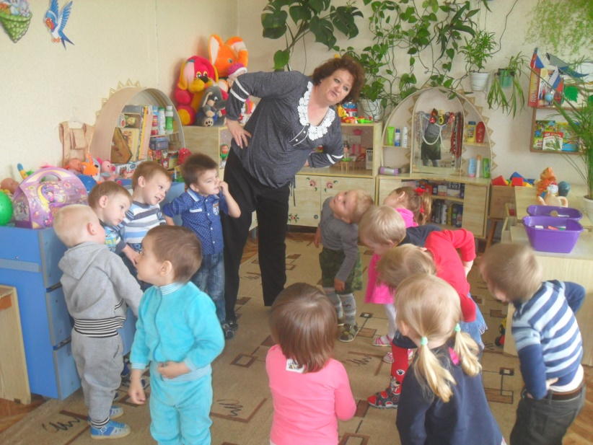
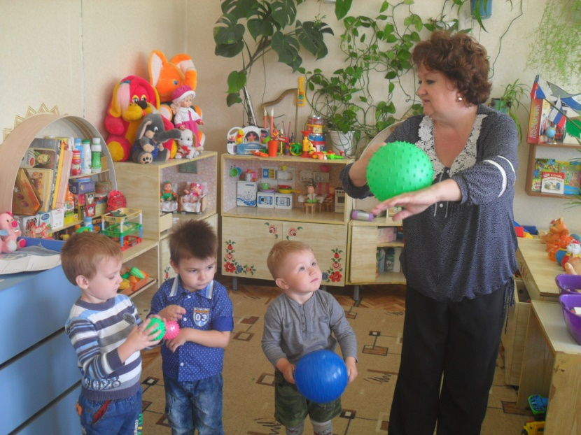
НОД на тему: «Путешествие на воздушном шаре в страну «Здоровья»».
Дыхательная гимнастика «Мой воздушный шарик»
Игра «Чудо - дерево»
Физминутка «Солнышко»
Игровой массаж

Slide 23
3. «Творческая мастерская»
Пополнение Центра Здоровья в группе.
Создание развивающей среды для развития мелкой моторики рук.
Изготовление информационного центра здоровья для родителей.
Планирование занятий по продуктивной деятельности (рисование, лепка, конструирование).

Slide 24
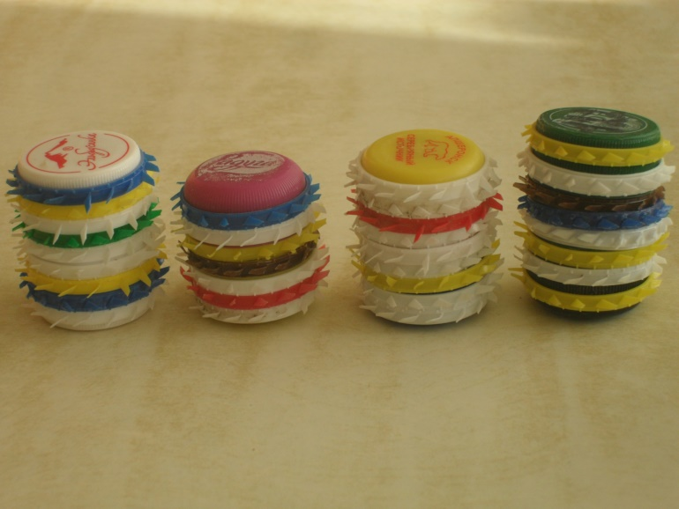
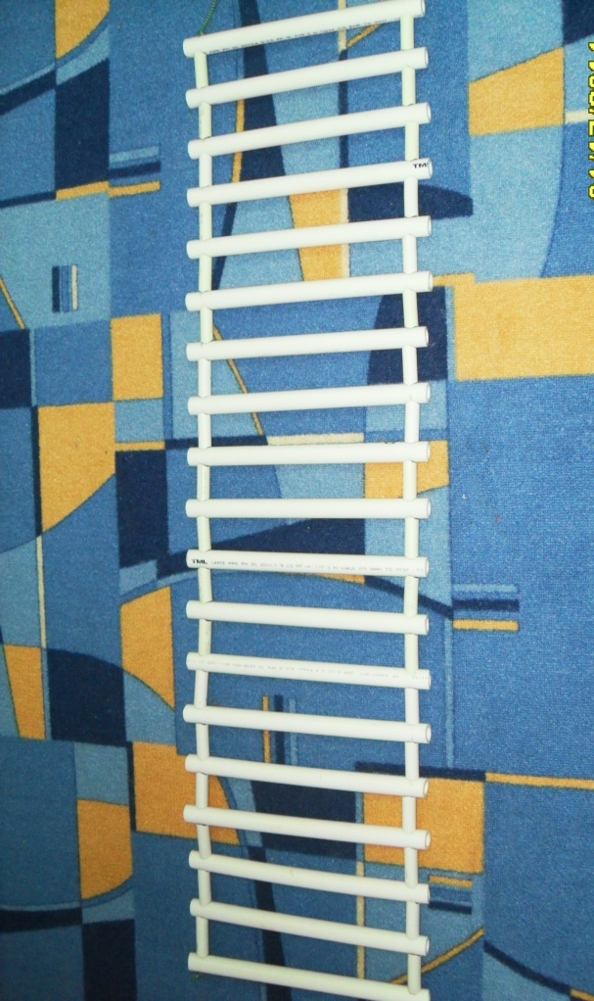
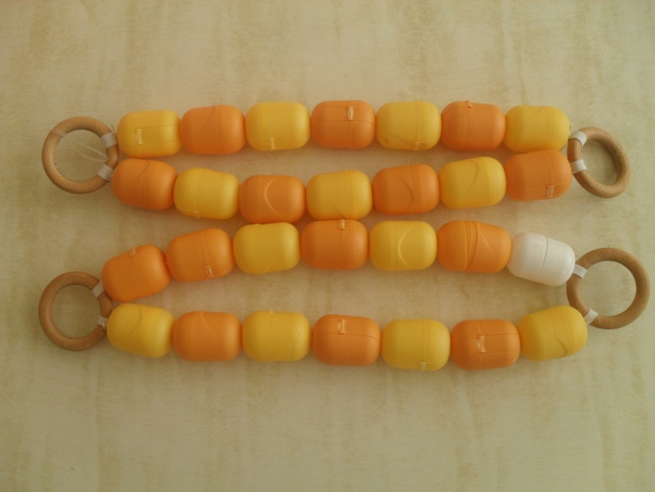
3. «Творческая мастерская»

Slide 25
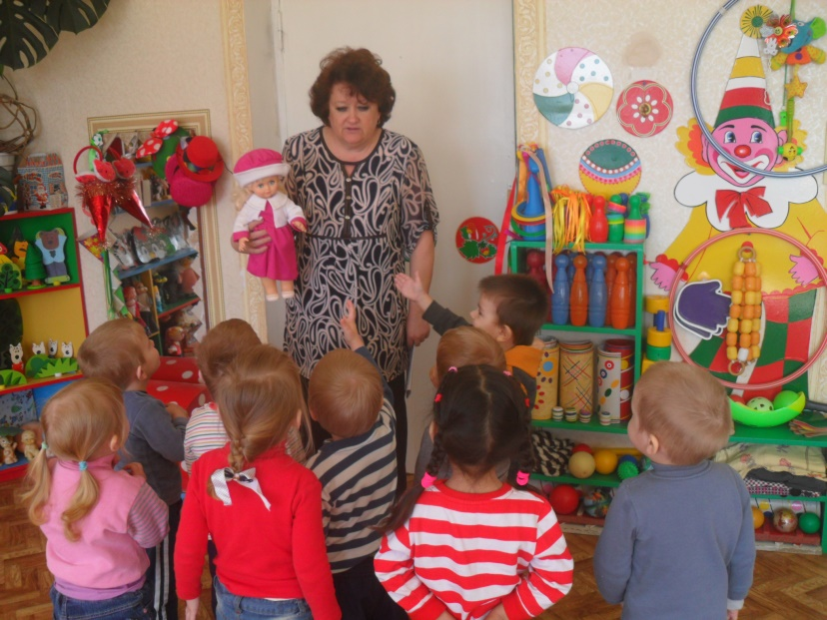
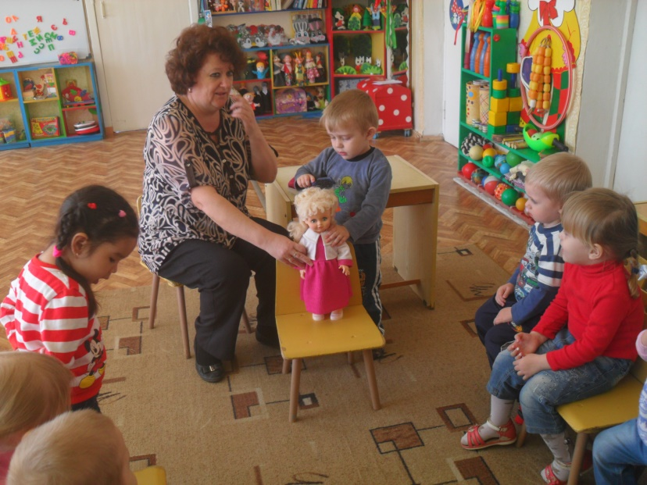
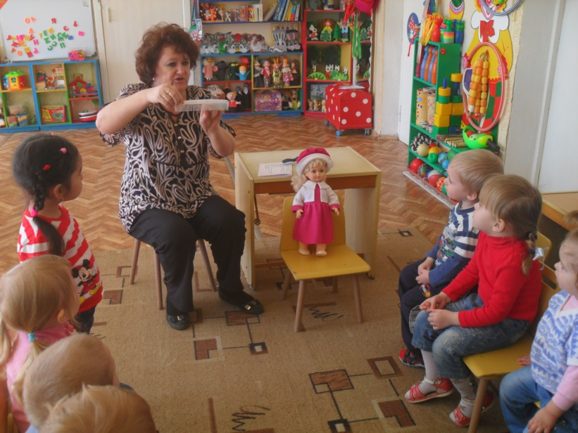
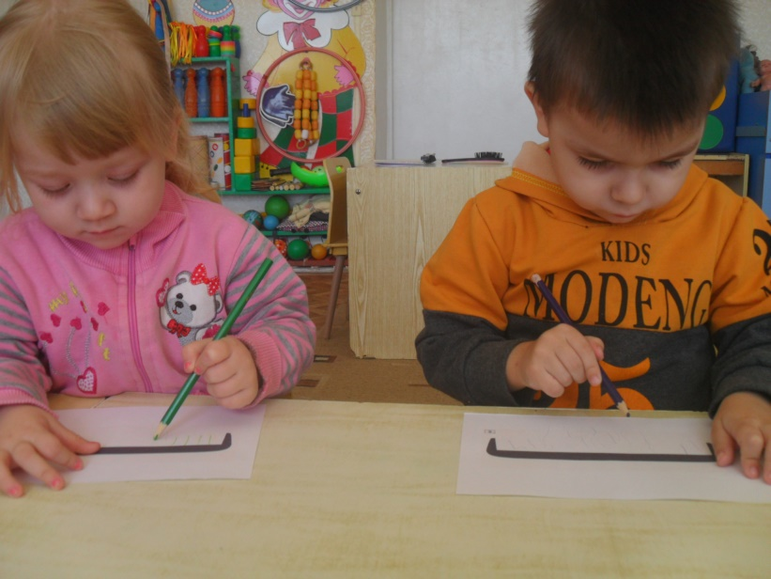
НОД «Расческа для куклы Кати»
Приход куклы Кати
Игра «Расчеши куклу»
Рассматривание расчески
Рисование расчески

Slide 26
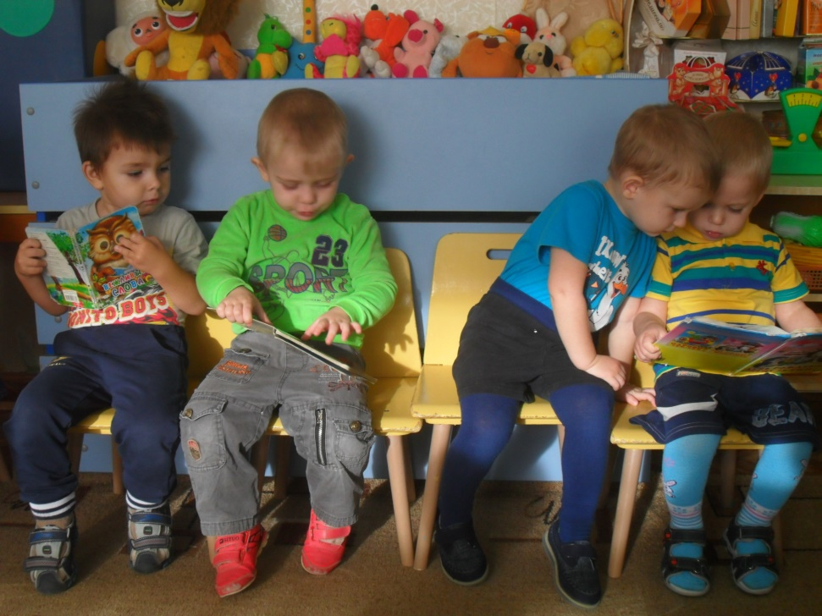
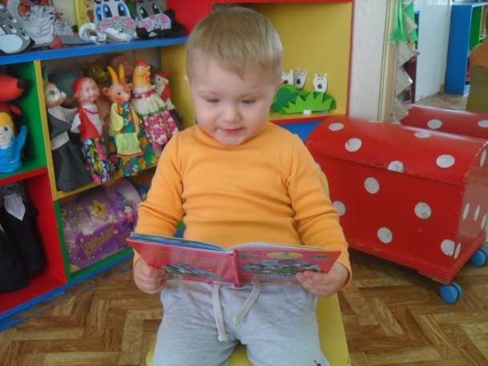
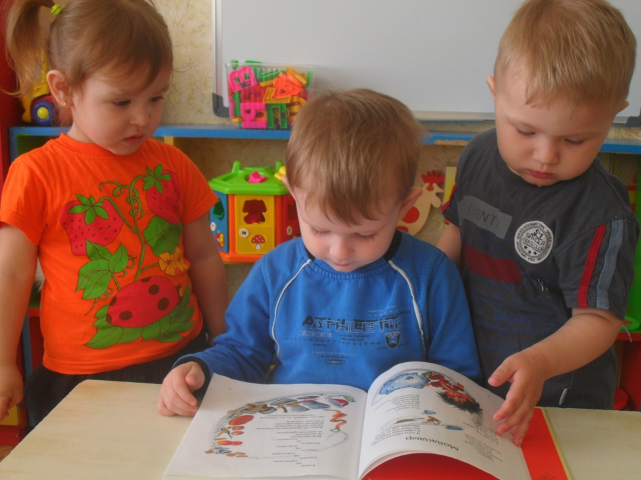
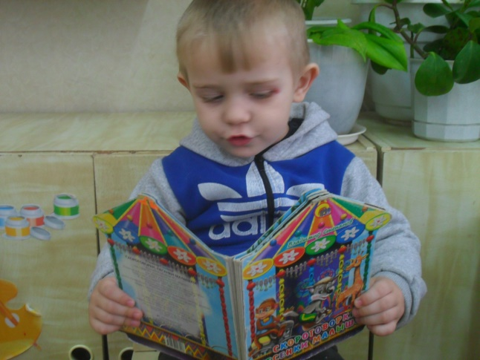
4. «На книжной полке»

Slide 27
5. «Веселись детвора»
Дни здоровья.
Тематические прогулки.
Игровая деятельность:
Дидактические игры.
Сюжетно-ролевые игры.
Подвижные игры.
4. Оздоровительные минутки:
Пальчиковые игры.
Физминутки.

Slide 28
5. «Веселись детвора» /с/ролевые игры/
«Добрый доктор Айболит»
«Расти, коса, до пояса...»

Slide 29
«Дидактические игры»
Лото «Здоровье»
Игра «Предметы гигиены»
Игра «Помоги, найти картинку»

Slide 30
Спортивно – оздоровительное развлечение на тему: «За здоровьем в детский сад»
Эстафета «Гусеница»
Упражнение «Перейти мостик»

Slide 31
Массаж «Веселые капельки»
До новых встреч!

Slide 32
Спортивной праздник для пап на тему: «Мой папа – самый лучший друг»
Эстафета «Снайперы»
Эстафета «Кто быстрее»

Slide 33
«Подвижные игры»
«Зайцы и волк»
«Зайка серенький сидит…»
«Вышла курочка гулять…»

Slide 34
«Пальчиковые игры»
«Шарик»
«Испечём мы колобок»
«Озорные пальчики»

Slide 35
6. «Для пап и мам»
Консультация для родителей «Воспитание основ здорового образа жизни у детей дошкольного возраста».
Информация «Утренняя зарядка для детей», «Советы по укреплению здоровья детей», «Как приучить ребенка чистить зубы», «Полезные советы по питанию», «Здоровье и питание детей дошкольного возраста».
Родительское собрание на тему: «Береги здоровье с молоду».
Консультации для родителей на тему: «Вредные привычки маленьких детей».
Консультация для родителей: «Безопасность детей на воде»».
Выставка рисунков «О здоровом образе жизни».
Участие родителей в конкурсах, соревнованиях.

Slide 36
Консультация: «Воспитание основ здорового образа жизни у детей дошкольного возраста».

Slide 37
Информация для родителей:

Slide 38
Родительское собрание на тему: «Береги здоровье с молоду».
«Дорожки здоровья»
Тест «Здоровый образ жизни»

Slide 39
Игра «Вопрос – ответ»
Презентация «Нестандартное оборудование»

Slide 40
Консультация для родителей: «Вредные привычки маленьких детей».

Slide 41
Консультация для родителей: «Безопасность детей на воде»».

Slide 42
Участие в VI Всероссийском конкурсе детских рисунков «Зимние забавы»

Slide 43
Участие в городской Спартакиаде, посвященной 75-летию дважды Героя Советского Союза Ю. В. Малышева
Семья Конаковых

Slide 44
Выставка детских рисунков

Slide 45
«Заключительный этап:
Работая в течении года над проектом «За здоровьем в детский сад» мы разрешили проблему и реализовали поставленные задачи. 92% родителей с огромным желанием приняли участие в родительском собрании на тему «»Береги здоровье с молоду»; спортивном празднике для пап «Мой папа- самый лучший»; заинтересовались физоборудованием, изготовленным из бросового материала и выразили желание принять участие в его изготовлении для группы и дома. Родители поделились своими впечатлениями в тетради отзывов. Вместе с детьми родителями приняли участие в конкурсе рисунков «Спорт, спорт, спорт…»., участвовали во Всероссийских конкурсах и спортивных соревнованиях.
Работая над проектом в течении года у детей сформированы первоначальные знания о здоровом образе жизни, сформированы культурно-гигиенические навыки, дети знают элементарные правила личной гигиены. Дети самостоятельно проявляют инициативу: рассматривают иллюстрации, участвуют в беседах, задают вопросы. проявляют творчество, активность и детальность в работе. Активизирован и обогащен словарный запас детей по данной теме. С удовольствием дети рисуют, лепят, играют в разные игры.
Главным результатом проекта заключается в том, что родители были не только вовлечены в воспитательно-образовательный процесс, но и научились делать правильный выбор в развитии и сохранении здоровья своего ребенка.
Здоровье ребенка превыше всего,
Богатство земли не заменит его.
Здоровье не купишь, никто не продаст.
Его берегите, как сердце, как глаз.
Ж. Жабаев

Slide 46
Спасибо за внимание!

